Slide 1
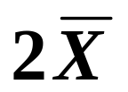
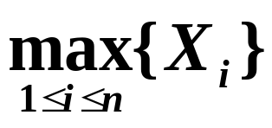
§7.2 估计量的优良性准则简介
对于总体的一个参数，可用各种不同的方法去估计它，因此一个参数的估计量不唯一.
如 X~U(0,θ) ,θ的矩法估计量为
极大似然估计量为
在众多的估计量中选哪一个更好？
选取的标准是什么？
三个常用准则：无偏性、有效性、相合性.

Slide 2
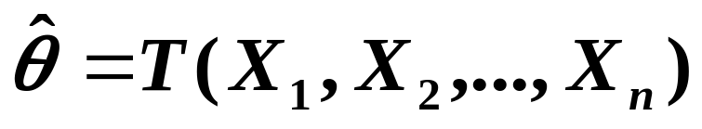
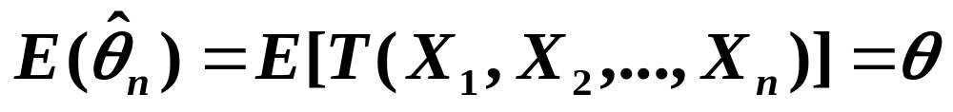

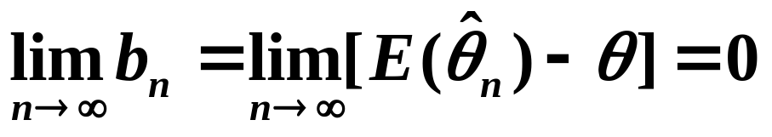
1. 无偏性
θ
定义7.2.1 若参数θ的估计量
对一切n及θ∈Ω ，有
称 为θ的无偏估计量. 若
则称 为θ的渐进无偏估计量.

Slide 3
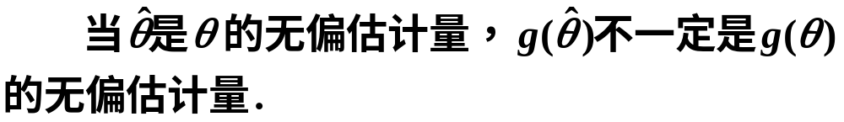

若θ的实函数 g(θ) 的无偏估计量存在，称g(θ)是可估计函数.
注
反例
结论1 样本均值是总体均值E(X)的无偏估计量.
讨论样本方差 S²的无偏性

Slide 4
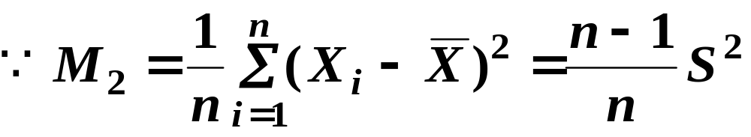
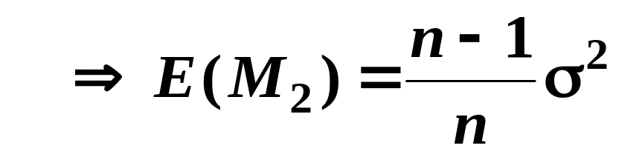
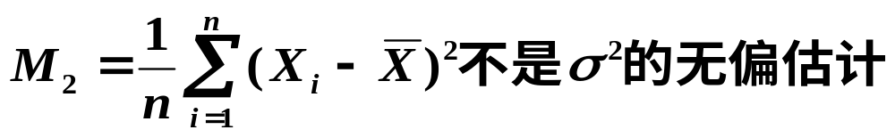
结论2 样本方差S² 是总体方差σ ²的无偏估计量.
矩估计：P152例7.1.1~3
M.L.E：P156例7.1.6

Slide 5
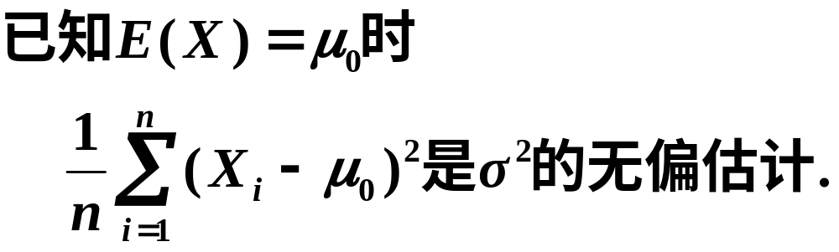
结论3 M₂是总体方差σ ²的渐进无偏估计量.
结论4
2. 有效性
思考：已知总体X的样本X₁, X₂, X₃,下列估
计量是否为均值μ 的无偏估计量？
哪个更好？

Slide 6
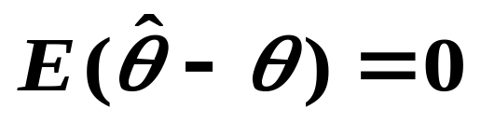

参数的无偏估计量不惟一.
进一步分析：
无偏估计只能保证估计无系统误差：
θ
希望 的取值在θ及其附近越密集越好，
其方差应尽量小.

Slide 7
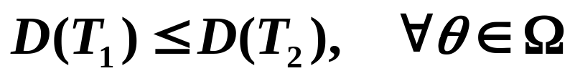

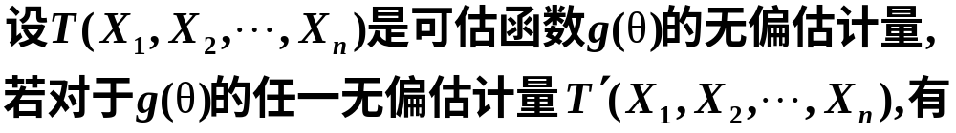
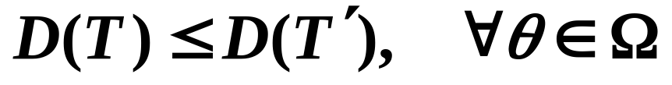
定义7.2.2
都是参数θ的两个无偏估计量, 若
简称最优无偏估计量.

Slide 8
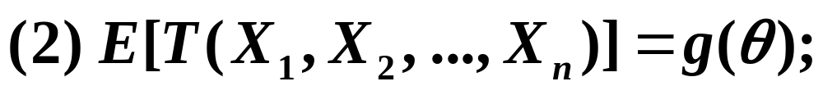
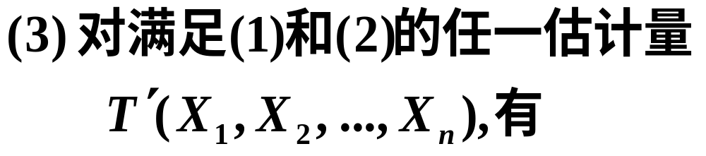
无偏性判断和有效性之例
定义7.2.3
为最小方差线性无偏估计量, 若T满足以下三点:

Slide 9
证明 样本均值是总体均值的最小方差线性无偏估计量
结论5 样本均值是总体均值E(X)的最小方差线性无偏估计量.
结论6 若X是正态总体，样本均值是总体均值E(X)的最优无偏估计量.（中大p44例7.2.4）
结论7 若X是正态总体，样本方差S²是总体方差的最优无偏估计量.（中大p44例7.2.4）

Slide 10
注 在无偏估计类中达到方差下界的无偏估计量称为优效估计量（中大P48 ~）.
结论8 若 X是正态总体N(μ, σ²)， μ未知，样本方差S²是σ²渐进优效无偏估计量.（中大P53例7.2.6）
3. 相合性
无偏性：反映估计量相对待估参数有无系统偏差.
Notes:
μ

Slide 11
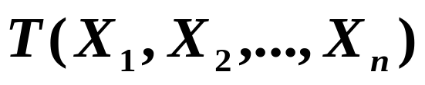
有效性：在无偏类中反映估计量相对待估参数的偏离程度.
讲义例7.2.7
问题 在“偏差性”和“离散性”两者兼顾的原则下如何建立估计量为“最优”准则?
定义7.2.4 设统计量 是待估函数g(θ)的估计量，若对任意的ε>0，有

Slide 12
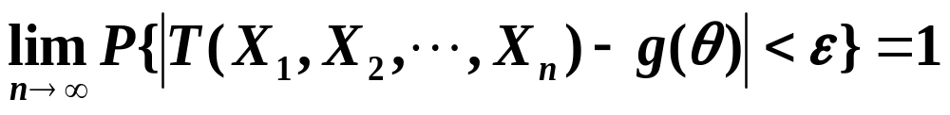

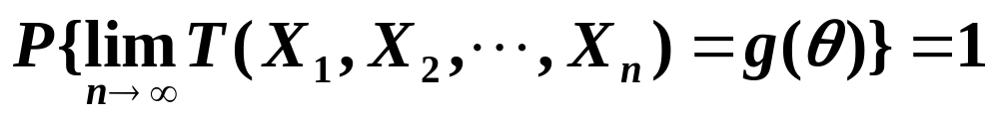

弱相合估计量.
若下式成立
强相合估计量.
注 相合估计量也称一致估计量.
相合估计量的证明(1)

Slide 13


相合估计量的证明(2)
是μ的强相合估计量;
M₂ 和S² 都是σ²的相合估计量.

Slide 14
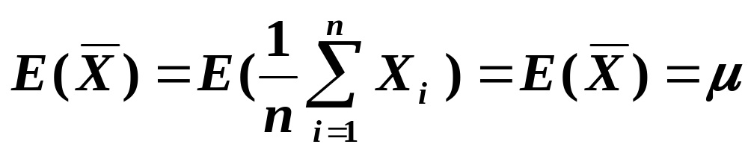
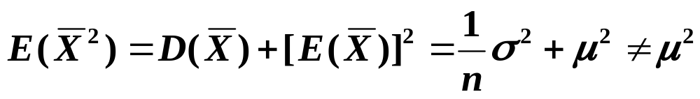
例7.2.1 设总体的方差 D(X)=σ² >0，有
#

Slide 15
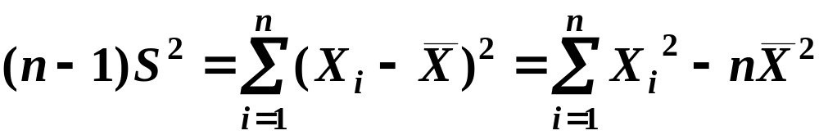
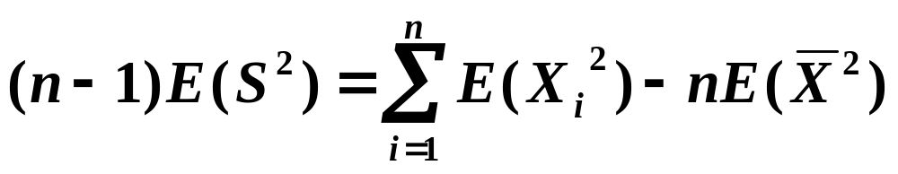
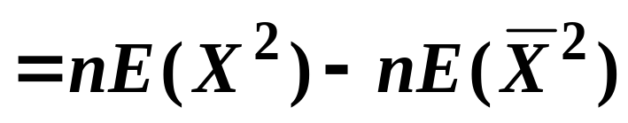
讨论样本方差 S² 的无偏性
例7.2.2 设总体的方差 D(X)=σ² >0，则样本方差S² 是σ²的无偏估计.
证

Slide 16
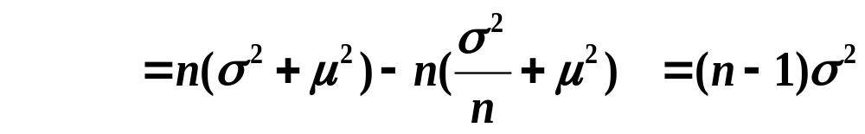
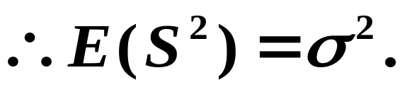
样本方差S² 是总体方差σ²的无偏估计量.
#

Slide 17
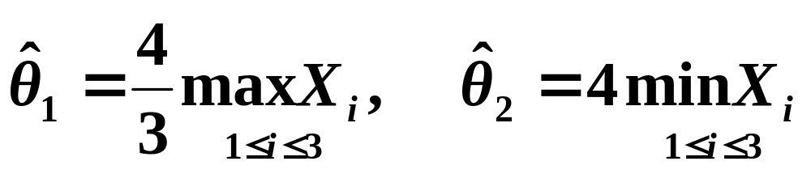
例7.2.3 设总体X~U[0, θ], θ >0 未知, (X₁，X₂，X₃)是取自X的一个样本
试证
都是θ的无偏估计.
2) 上述两个估计量中哪个更有效？
分析： 判断估计量是否是无偏估计量，需要计算统计量的数学期望.

Slide 18
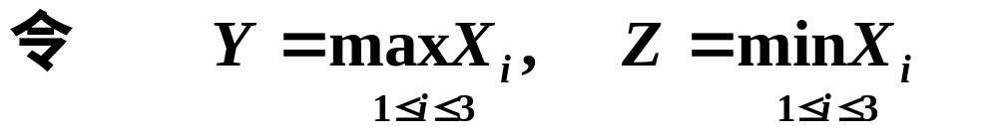
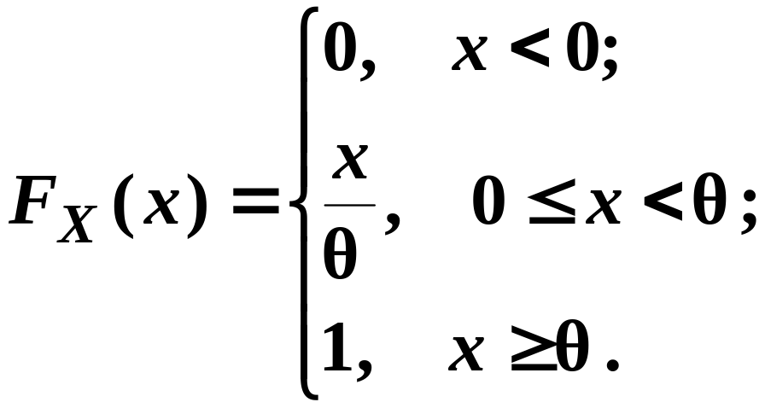
证 1) 先求X与Y 的概率密度函数，
已知分布函数

Slide 19
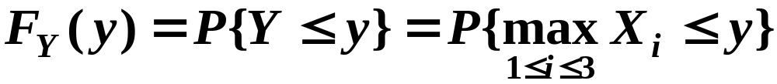
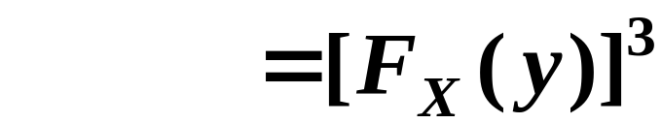
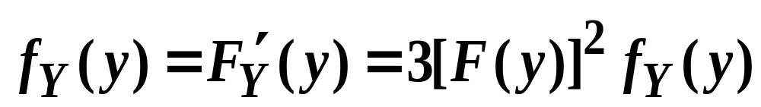
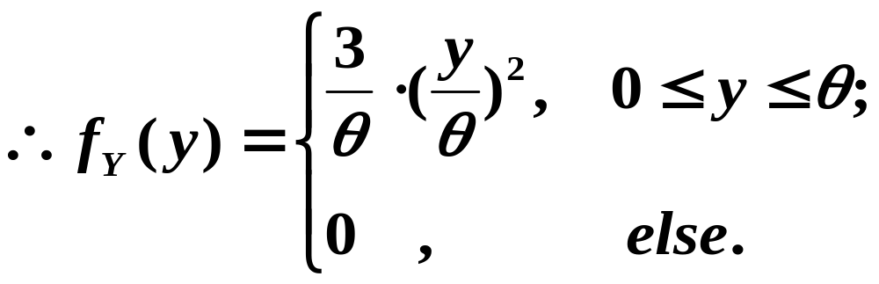

Slide 20
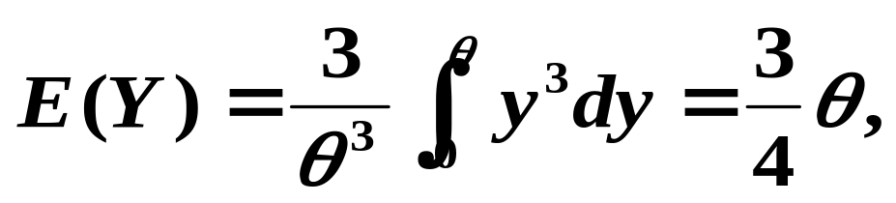
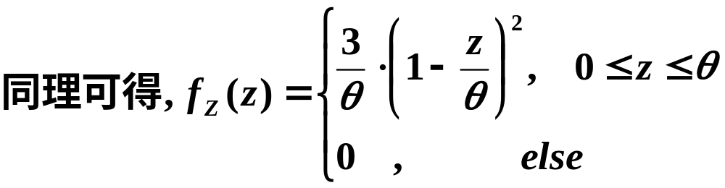
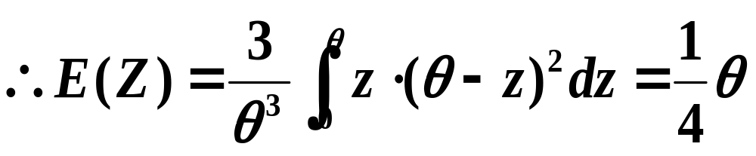
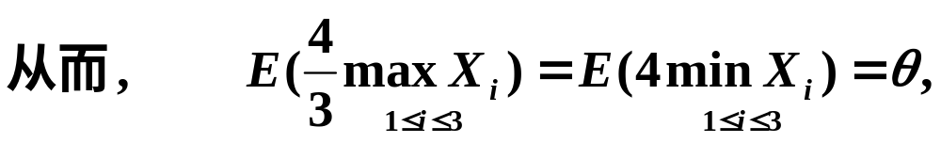

Slide 21
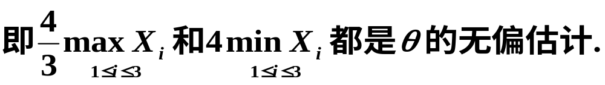
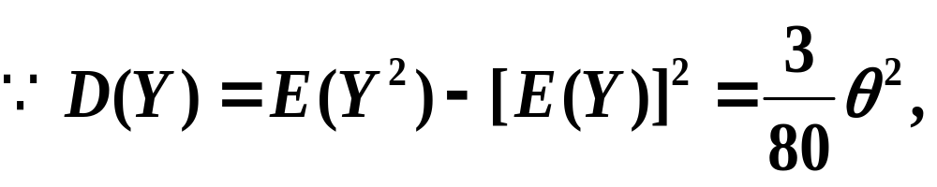
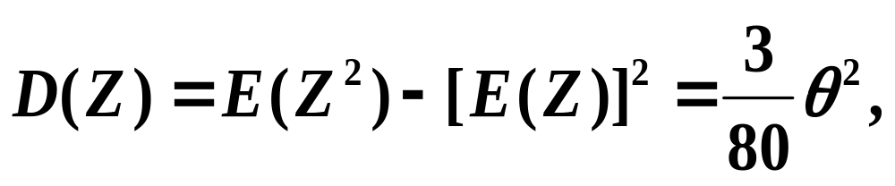
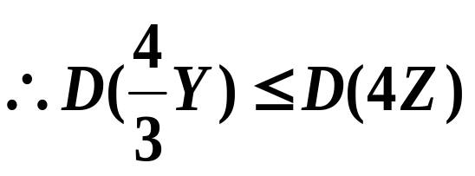
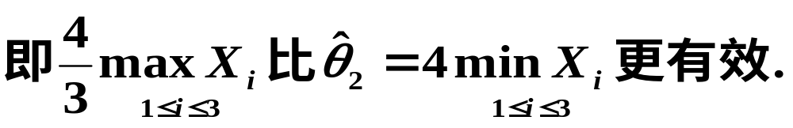
2)
#

Slide 22
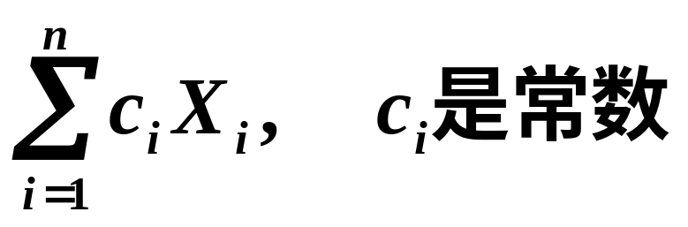
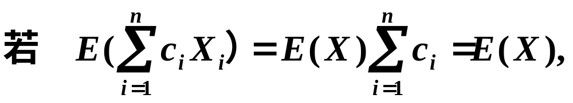
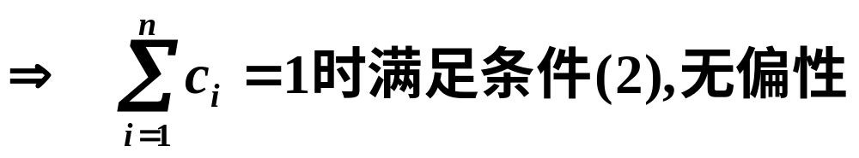
例7.2.4 证明样本均值是总体均值的最小方差线性无偏估计量.
分析 设样本的线性函数形式为
条件(1)

Slide 23
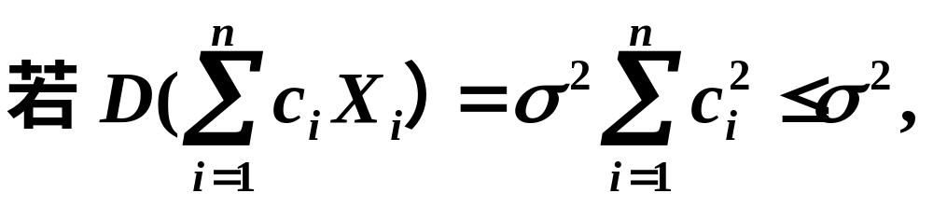
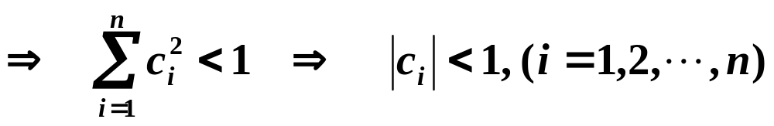
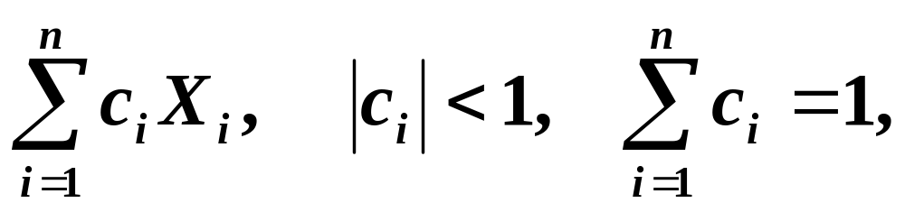
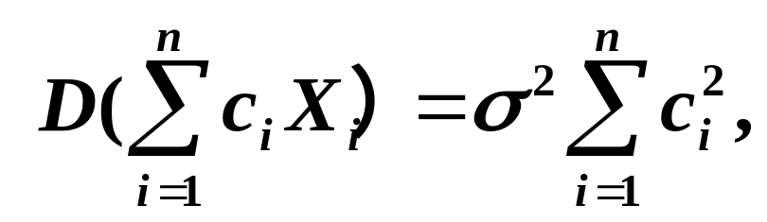
需证明 在以下线性函数估计类中
样本均值是无偏估计量,是其中最小方差估计量.
证 因

Slide 24
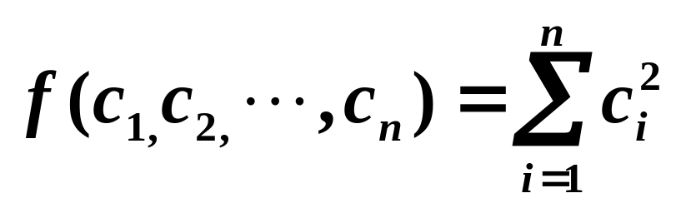


需证明函数
利用拉格朗日乘数法求条件极值，令
从联立方程组

Slide 25




解得 ，
即函数
的最小值点是
#

Slide 26






例7.2.5 设X~U(0, θ) ,θ的矩法估计量为
，极大似然估计量为 .
有偏估计量

Slide 27




#

Slide 28

例7.2.6 设X~N(0,σ²)，证明 是σ² 的
相合估计量.
分析 1) 证明相合性往往用到切比雪夫不
等式，需计算期望与方差；
2) 这里直接计算方差较难, 可以先化
为χ ²分布, 再利用卡方分布的性质
计算.

Slide 29




证

Slide 30




由切比雪夫不等式，有
是σ² 的相合估计量.
#

Slide 31


例7.2.7 设总体X的k阶原点矩E(X^{k})存在, 证明样k阶原点矩 是其无偏、相合估计量.
证 样本构成的随机变量序列X₁, X₂ ,…, X_{n}, …
相互独立同分布，
服从辛钦大数定理，对任给的ε＞0，有

Slide 32


根据科尔莫哥洛夫定理还可证明:
样本k阶原点矩是总体k阶原点矩E(X^{k})的强相合估计量.
#

